Slide 1
Welcome

Slide 2
Con luyện đọc lại các tiếng, từ sau.
vợt
lợn
ớt
cơn mưa
sơn ca

Slide 3
Thứ ngày tháng năm 2020
Tiếng Việt
un – ut – ưt
Bài 72:
un
ut
ưt

Slide 4
un
ut
ưt
u
n
u
t
ư
t
u – nờ - un
u - tờ - ut
ư - tờ - ưt

Slide 5
1. Làm quen
bút
but
phun
mứt
bờ - ut - bút - sắc - bút
ph
un
mưt
phờ - un - phun
mờ - ưt - mứt- sắc - mứt

Slide 6
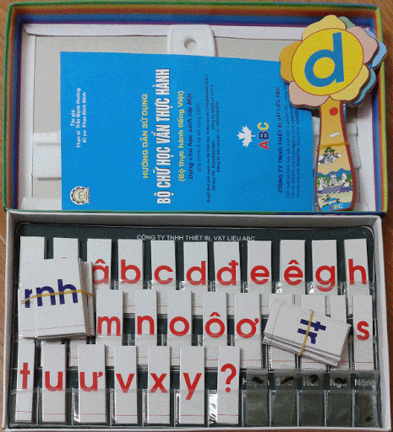

Slide 7
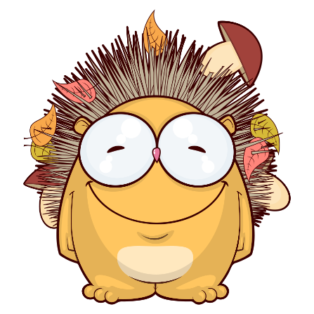
Nghỉ giải lao

Slide 8
2. Tiếng nào có vần un? Tiếng nào có vần ut? Tiếng nào có vần ưt?
ưt

Slide 10
ngùn ngụt: lửa bốc mạnh thành ngọn lớn
phàn nàn: nói ra nỗi buồn bực, không vừa ý
nhỏ nhẹ: nói nhỏ, nhẹ nhàng, dễ nghe

Slide 11
?
Ghép đúng

Slide 12
4. Tập viết

